Slide 1
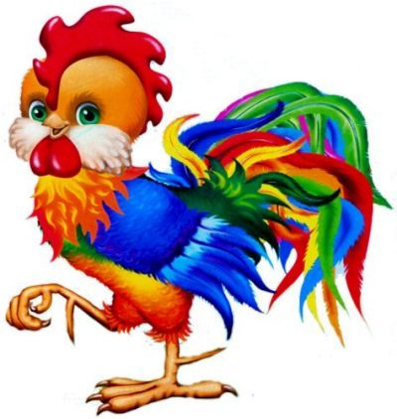
«Петушок в гостях у малышей»
МУНИЦИПАЛЬНОЕ БЮДЖЕТНОЕ ДОШКОЛЬНОЕ ОБРАЗОВАТЕЛЬНОЕ УЧРЕЖДЕНИЕ
детский сад № 2 «Сказка» г. Демидова
знакомство с нетрадиционной техникой рисования – раскрашивание цветным песком
с использованием музыкального сопровождения
Подготовилаа:
Музыкальный руководитель
МБДОУ д/с № 2 «Сказка» города Демидова
Жевлакова Марина Ивановна

Slide 2
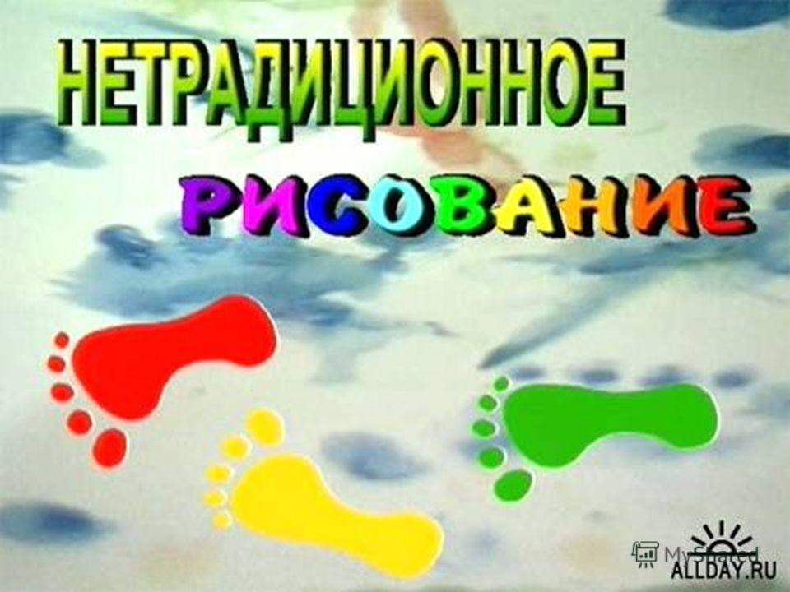
ПРИВЕТСТВИЕ

Slide 3
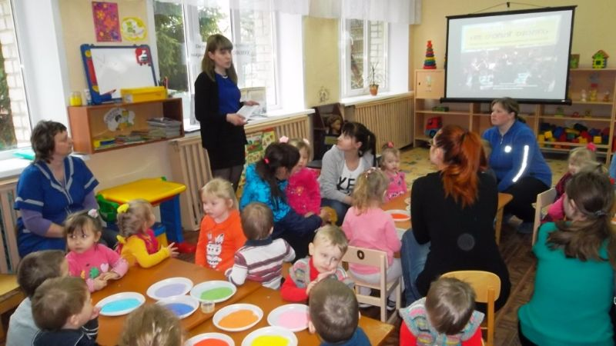
Цель: Развитие художественно- творческих способностей детей раннего возраста, посредством использования нетрадиционной техники рисования (рисование цветным песком).
Задачи:
1.Продолжать развивать у детей мелкую моторику, координацию движения рук.
2.Зкрепить к детей знания 4-х основных цветов (зелёный, красный, жёлтый, синий).
3.Закрепить знания о домашних птицах (петушок).
4.Вопитывать интерес к изобразительной деятельности.
5.Вызывать интерес и чувство удовлетворения от работы.

Slide 4
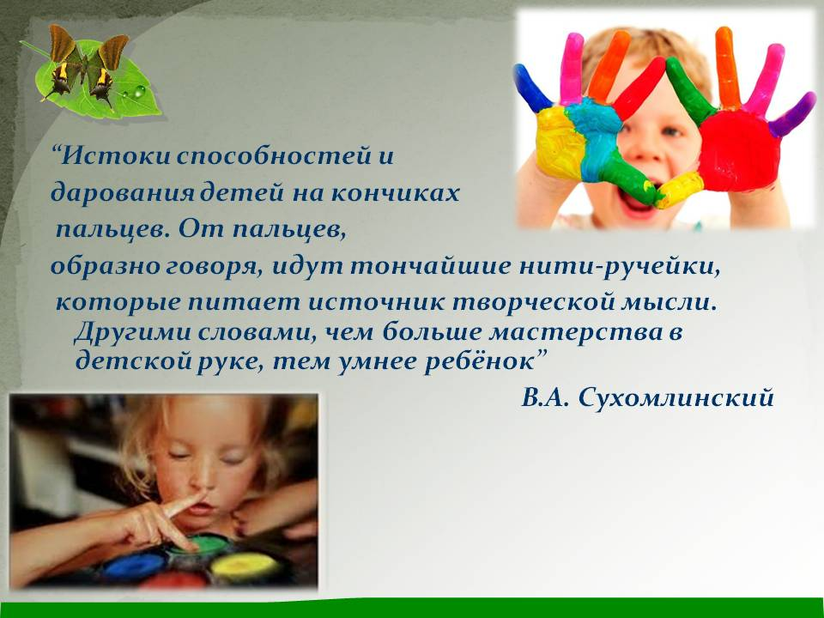

Slide 5
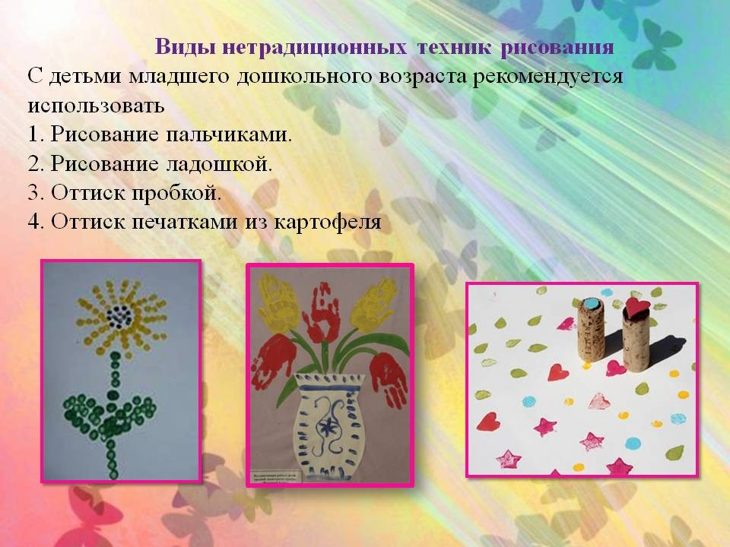

Slide 6
РАЗМИНКА

Slide 7
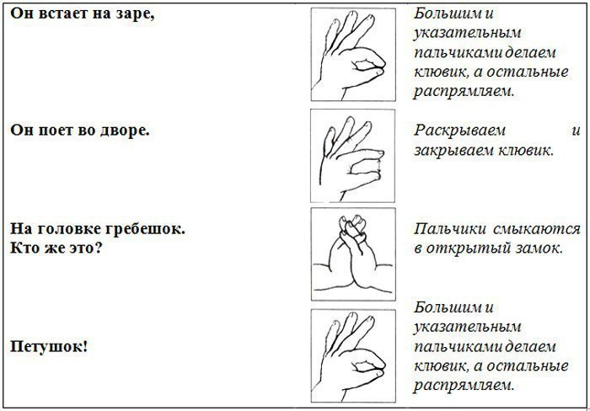
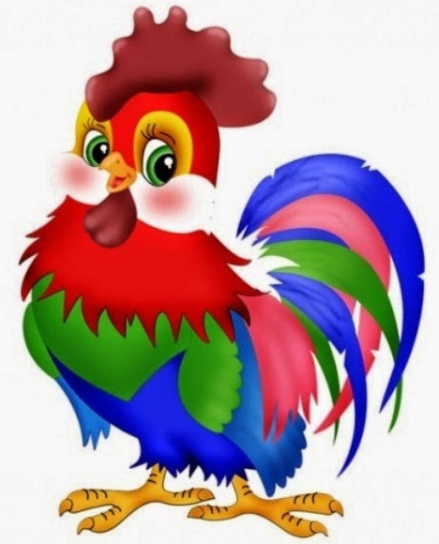
«Пальчиковая гимнастика

Slide 8
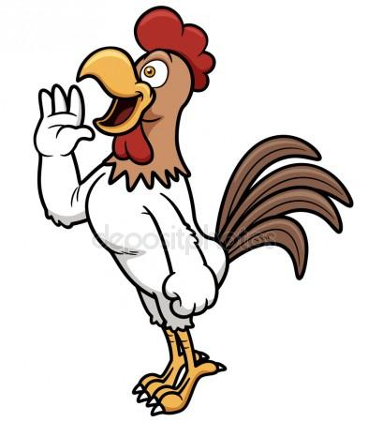


Slide 9
ТВОРЧЕСКАЯ МИНУТКА

Slide 10
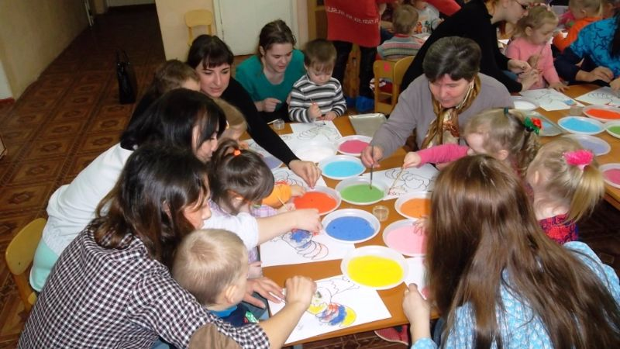
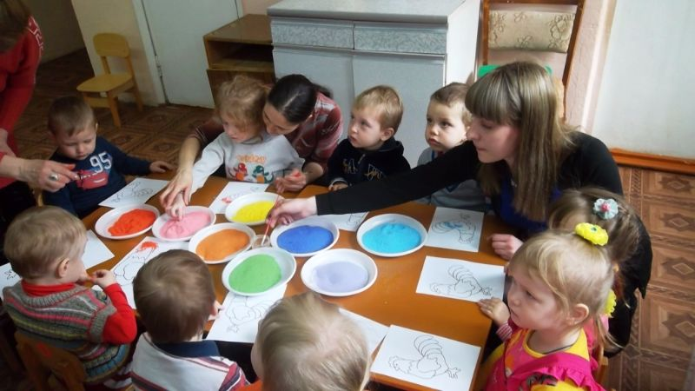
Работа в подгруппах

Slide 11
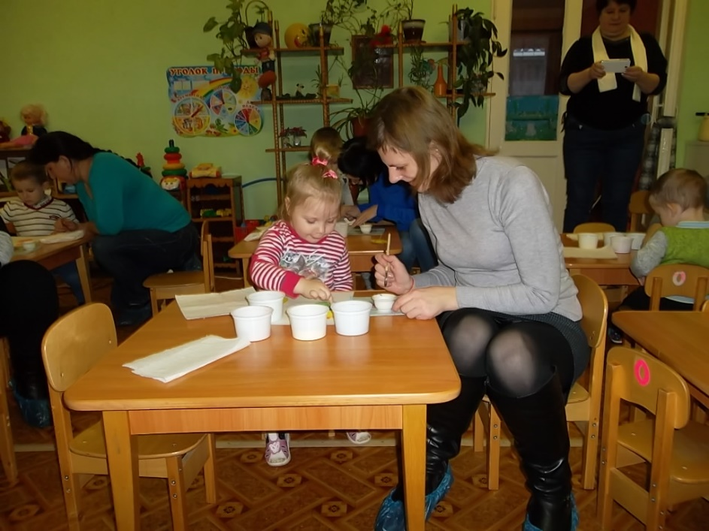
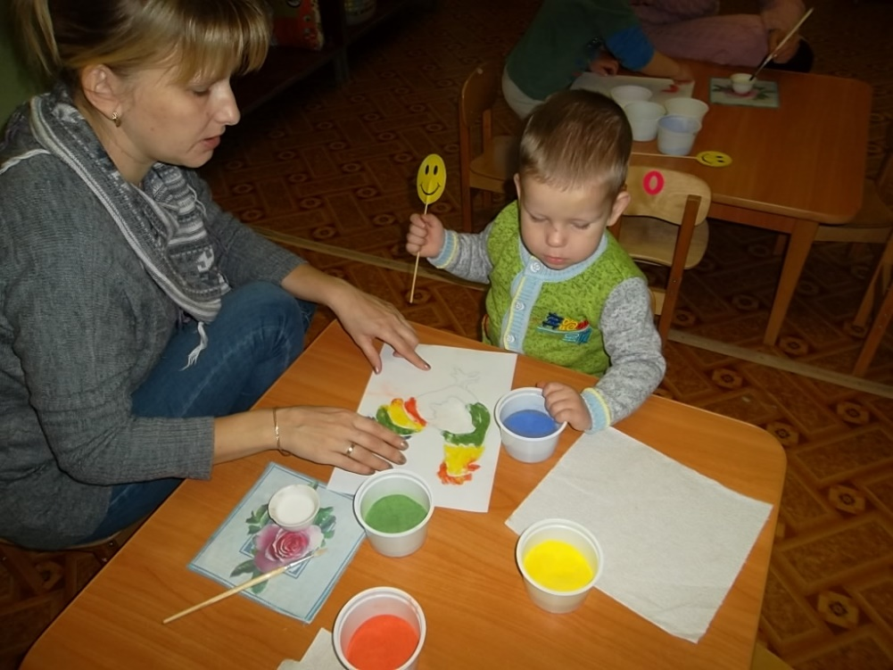
Индивидуальная работа

Slide 12
ПОИГРАЕМ?

Slide 13



Музыкальная игра
«Петушок»

Slide 14
РЕФЛЕКСИЯ

Slide 15


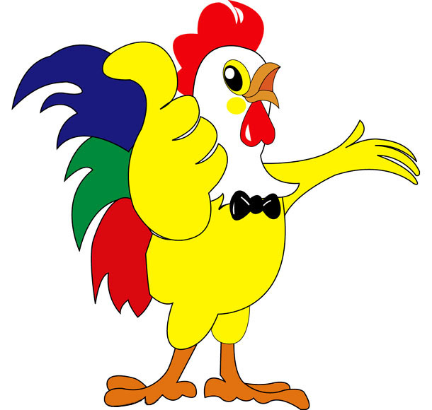
ХОРОШО
ПЛОХО

Slide 16
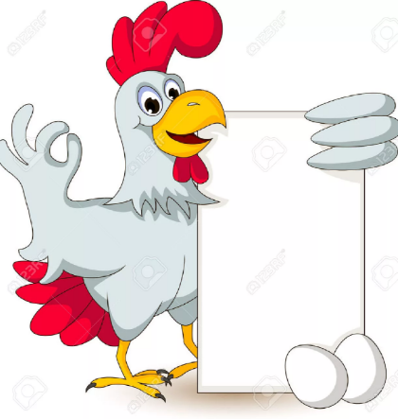
Пусть дети рисуют, творят, фантазируют.
Не каждый из них
станет художником,
но рисование доставит им удовольствие,
дети познают радость творчества, научаться видеть прекрасное в обычном.
Пусть они растут с душой художника, постигая волшебный мир творчества!

Slide 17
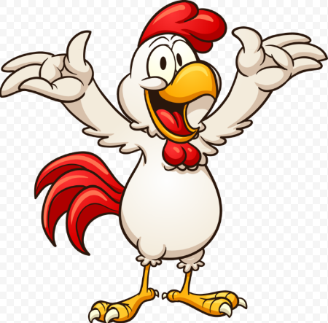
ДО НОВЫХ ВСТРЕЧ!
СПАСИБО ЗА ВНИМАНИЕ!

Slide 18
ТАНЦЕВАЛЬНАЯ МИНУТКА

Slide 19
